Slide 1
AVOCADO

Slide 2

Декодер и передатчик азбуки Морзе
Команда:
Мансуров Владислав ИУ7-26Б
Мырзабеков Рамис ИУ7-24Б
Громов Дмитрий ИУ7-24Б
Руденко Максим ИУ7-26Б
-
Ментор:
-

Slide 3
Общее описание
ЭТО УСТРОЙСТВО, КОТОРОЕ МОЖНО ИСПОЛЬЗОВАТЬ КАК БЕСПРОВОДНОЙ ТЕЛЕГРАФ. РАБОТАЕТ В ДВУХ РЕЖИМАХ С ВОЗМОЖНОСТЬЮ ВЫБОРА(ПРИЁМНИК/ПЕРЕДАТЧИК). В ПЕРЕДАТЧИК ВВОДИТСЯ СООБЩЕНИЕ АЗБУКОЙ МОРЗЕ, А ПРИЁМНИК ВЫВОДИТ ЕГО УЖЕ ДЕКОДИРОВАННЫМ В ПРИВЫЧНЫЙ НАМ ВИД.

Slide 4
Формулировка задания
1
Разработать c использованием микроконтроллера Arduino - аппарат морзе
2
Разработать приложения на Python с интерфейсом, который передает принимаемый код Морзе, либо текст для преобразования.
3
Обеспечить два режима ввода и вывода.

Slide 5
Реализация проекта
ДЛЯ РЕАЛИЗАЦИИ ПРОЕКТА ИСПОЛЬЗОВАЛИСЬ ЯЗЫКИ ARDUINO, PYTHON, ARDUINO UNO И МИКРОКОНТРОЛЛЕРЫ. СБОРКА ПРОЕКТА НАЧАЛАСЬ СО СБОРКИ САМОГО АППАРАТА, А ЗАТЕМ УЖЕ НАПИСАНИЕ КОДА НА АРДУИНО И С ИСПОЛЬЗОВАНИЕМ БИБЛИОТЕК TKINTER И PYSERIAL НАПРЯМУЮ МОЖНО ПОЛУЧАТЬ ДАННЫЕ ОТ ПЕРЕДАТЧИКА И РАБОТАТЬ С НИМИ.

Slide 6
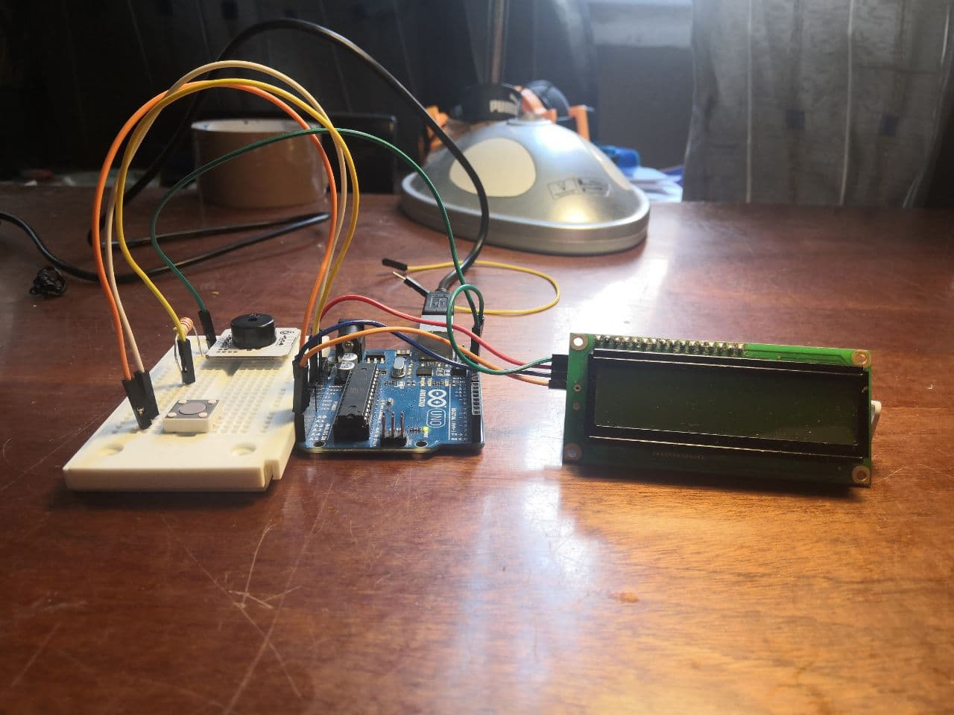
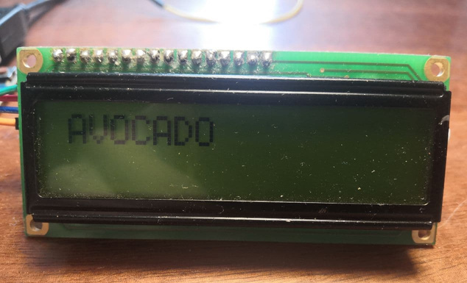
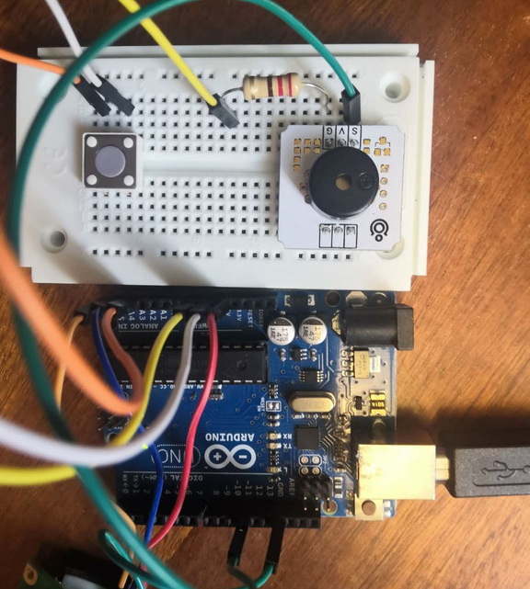
Декодер Морзе

Slide 7
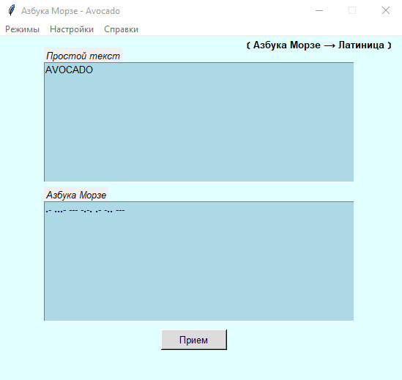
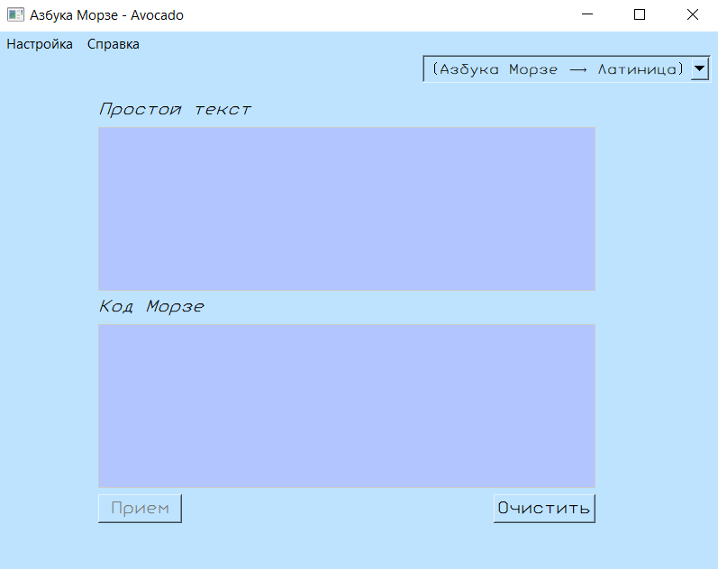
Приложения для получения данных
Tkinter
PyQt

Slide 8
Схема работы проекта
Serial communication
Python
App
Arduino
Data
Program output

Slide 9
Использование библиотек

Slide 10
Python - Tkinter, PySerial, PyQt
Реализация прямого взаимодействия с микроконтроллером.
Разработка Tkinter и PyQt- интерфейса.
Управление микроконтроллером.

Slide 11
Arduino Uno, LiquidCrystal_I2C
Написание алгоритма работы с микроконтроллерами и получение данных.
Кодировка кода Морзе.
Разработка ПО для аппарата.
LiquidCrystal_I2C для вывода данных на экран дисплея.

Slide 12
Характеристики работы команды
Технические проблемы
Проблема
При сборке проекта и реализации Arduino ПО возникло несколько проблем, в особенности при получении данных от тактовой кнопки, пьезодинамика и дисплея. Проблемы заключались в том, что передавались либо некорректные данные, либо наоборот. То есть пьезодинамик выводил сигналы, но очень тихо, либо же дисплей не мог вывести полученные в результате декодированного кода символы.
Решение
Для решения этих проблем были добавлены определенные условия в "ардуино код", работающий с временем нажатия тактовой кнопки. Код для увеличения звукового сигнала пьезодинамика и использования специальной библиотеки LiquidCrystal_I2C, которая формирует корректный вывод на экран дисплея.

Slide 13
Проблема c Python приложением
Проблема
После написания Python App через Tkinter + PySerial библиотеку возникла проблема - при работе приложения с первым режимом было корректно, но при переходе на второй режим программа работала очень медленно и передавала некорректные данные
Решение
Для решения была использована библиотека PyQt и переписано приложение под эту библиотеку, так как сама библиотека Tkinter не рассчитана для использования с Arduino.

Slide 14
Репозиторий
https://git.iu7.bmstu.ru/mvm20u1502/avocado
Дерево ревизий
https://git.iu7.bmstu.ru/mvm20u1502/avocado/-/network/master
Commits
https://git.iu7.bmstu.ru/mvm20u1502/avocado/-/commits/master

Slide 15
Анализ выполненной работы
Что хотели
Идея состоялась в том, чтобы собрать аппарат Морзе и написать приложение, которое получает и передает данные для вывода и ввода.
Что получили
Работающее с arduino приложение с 2-мя режимами. При этом не ожидали, что tkinter будет так взаимодействовать с arduino и работать медленно.

